Slide 1
Hoy es viernes el veinte de abril.
Escribe una oración completa con “ir+a+infinitive” y jugar.
Ejemplos: Mañana vais a usar la computadora.
Marta y Miguel juegan al hockey todos los días.

Slide 2
Después del examen:
Paquete de 4B: Actividades 4, 10, 11 y 13
Lista de vocabulario de capítulo 5A y empieza(start) “Spelling HW Menu.”
!No pueden usar sus teléfonos!

Slide 3
Boleto de Salida
What are the classroom procedures?
When I enter class…
When the teacher is teaching or I’m participating…
When someone else is speaking…
Before I leave…
Cell Phones and Bathrooms…

Slide 4
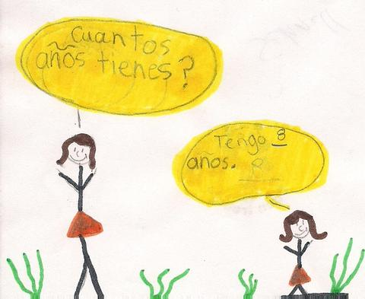
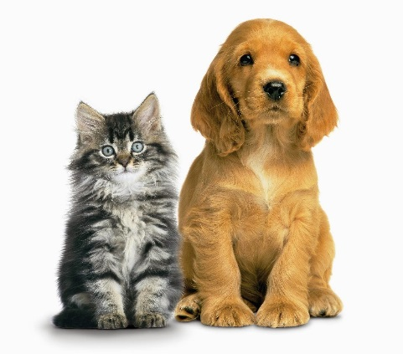
Hoy es martes el veinticuatro de abril.
¿Cuántos años tienes?
¿Cómo eres(personalidad)?
¿Tienes gatos o perros? ¿Cómo se llaman?

Slide 9
Hoy es viernes el veintisiete.
HAZ AHORA
Describe un miembro en tu familia.
¿Cuántos años tiene? ¿Cómo es su personalidad?
¿De dónde es? Es de New York/Guatemala, etc…
1st Column 5A Spelling HW Menu(hoy)
Map Paper(hoy)
Word Search(hoy)
5A Wkst(libro de texto p. 226 Acts. 4/5, p. 227 Act. 8)(lunes)
CP 85-88(martes)
Family Tree Rough Draft(martes)

Slide 10
Boleto de Salida
¿Cuántos años tiene su mamá o papa?
¿Tienes hermanos o hermanas? ¿Cuántos tienes?

Slide 11
Hoy es miércoles el veinticinco de abril.

Slide 12
Capítulo 5A: El Vocabulario
Una Fiesta de Cumpleaños

Slide 13
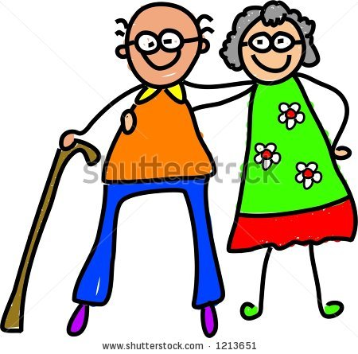
To talk about family members
los abuelos
the grandparents

Slide 14
To talk about family members
el abuelo
the grandfather

Slide 15
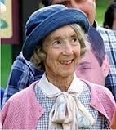
To talk about family members
la abuela
the grandmother

Slide 16
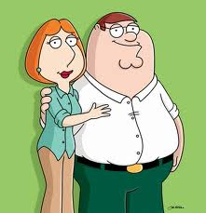
To talk about family members
el esposo
the husband

Slide 17
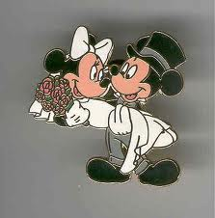
To talk about family members
la esposa
the wife

Slide 18
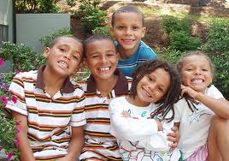
To talk about family members
los hermanos
the siblings

Slide 19
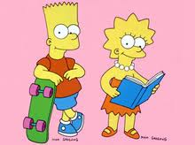
To talk about family members
el hermano
the brother

Slide 20
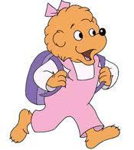
To talk about family members
la hermana
the sister

Slide 21
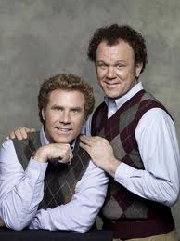
To talk about family members
el hermanastro
the step-brother

Slide 22
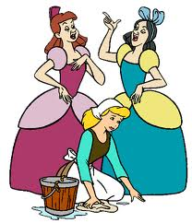
To talk about family members
la hermanastra
the step-sister

Slide 23
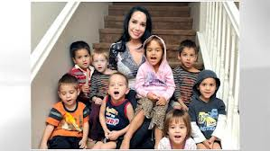
To talk about family members
los hijos
the children (or sons)

Slide 24
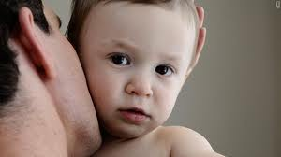
To talk about family members
el hijo
the child (m); the son

Slide 25
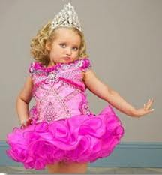
To talk about family members
la hija
the child (f); the daughter

Slide 26
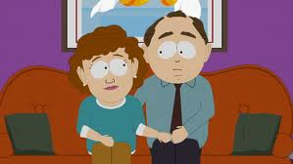
To talk about family members
los padres (papás)
the parents

Slide 27
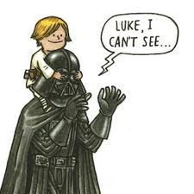
To talk about family members
el padre (papá)
the father (dad)

Slide 28
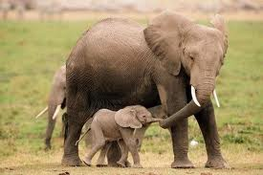
To talk about family members
la madre (mamá)
the mother (mom)

Slide 29
To talk about family members
el padrastro
the step-father

Slide 30
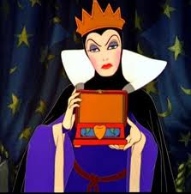
To talk about family members
la madrastra
the step-mother

Slide 31
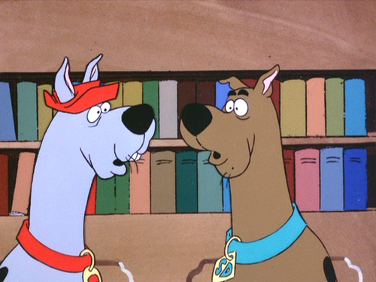
To talk about family members
los primos
the cousins (m + f) or (m)

Slide 32
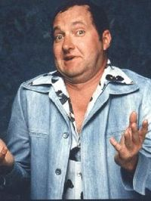
To talk about family members
el primo
the cousin (m)

Slide 33
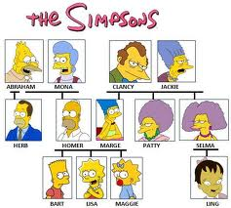
To talk about family members
la prima
the cousin (f)

Slide 34
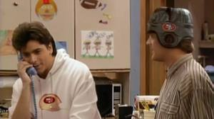
To talk about family members
los tíos
the aunts and uncles (or just uncles)

Slide 35
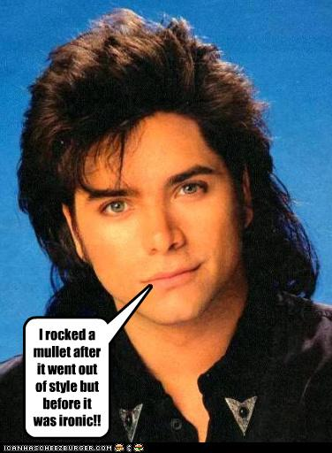
To talk about family members
el tío
the uncle

Slide 36
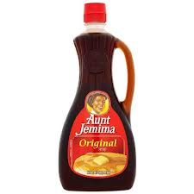
To talk about family members
la tía
the aunt

Slide 37
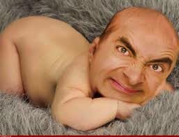
To discuss and compare ages
¿Cuántos años tiene…?
How old is s/he…?

Slide 38
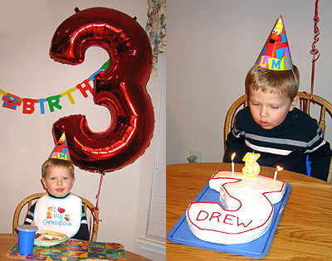
To discuss and compare ages
Tiene … años.
S/He is … years old.

Slide 39
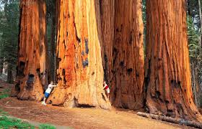
To discuss and compare ages
¿Cuántos años tienen…?
How old are…?

Slide 40
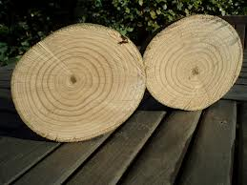
To discuss and compare ages
Tienen … años.
They are …years old.

Slide 41
Hoy es lunes el treinta de abril.

Slide 43
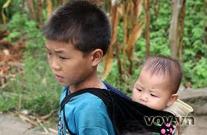
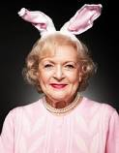
To discuss and compare ages
mayor/mayores
older (singular/plural)

Slide 44
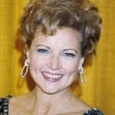
To discuss and compare ages
menor/menores
younger (singular/plural)

Slide 45
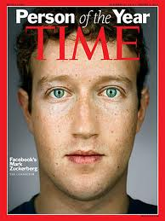
To talk about people and name animals
la persona
the person

Slide 46
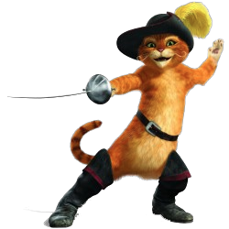
To talk about people and name animals
el gato
the cat

Slide 47
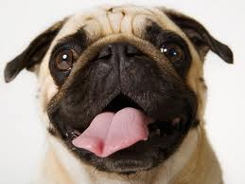
To talk about people and name animals
el perro
the dog

Slide 48
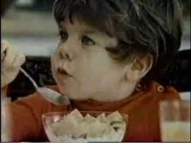
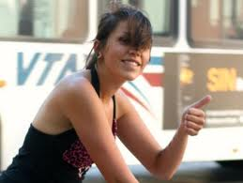
To discuss what someone likes
(a + person) le gusta…
A Mikey le gusta el cereal Life.
A ella le gusta usar Facebook.
S/He likes…(an action or singular noun)

Slide 49
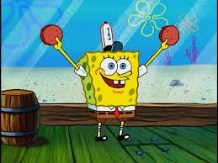
To discuss what someone likes
(a + person) le gustaN…
A Bob Esponja le gustan las hamburguesas.
S/He likes…(plural noun)

Slide 50
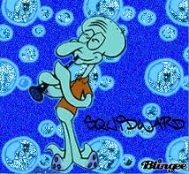
To discuss what someone likes
(a + person) le encanta…
A Squidward le encanta tocar el clarinete.
S/He loves…(an action or singular noun)

Slide 51
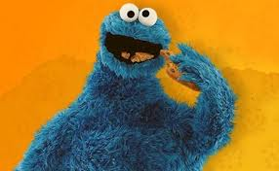
To discuss what someone likes
(a + person) le encantaN…
A Cookie Monster le encantan las galletas.
S/He loves…(plural noun)

Slide 52
To describe activities at parties
abrir
to open

Slide 53
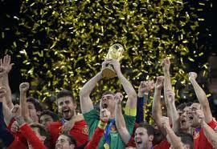
To describe activities at parties
celebrar
to celebrate

Slide 54
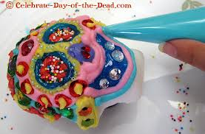
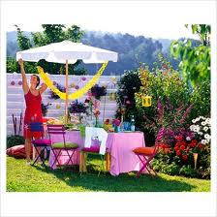
To describe activities at parties
decorar
to decorate

Slide 55
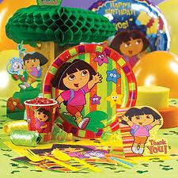
To describe activities at parties
las decoraciones
the decorations

Slide 56
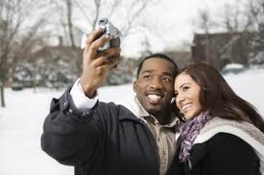
To describe activities at parties
hacer un video
to make a video

Slide 57
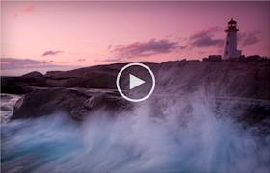
To describe activities at parties
el video
the video

Slide 58
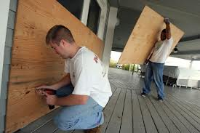
To describe activities at parties
preparar
to prepare

Slide 59
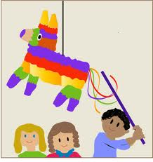
To describe activities at parties
romper
to break

Slide 60
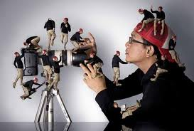
To describe activities at parties
sacar fotos
to take pictures

Slide 61
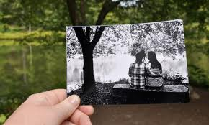
To describe activities at parties
la foto*
*short for fotografía
the picture

Slide 62
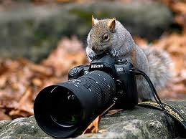
To describe activities at parties
la cámara
the camera

Slide 63
To discuss celebrations
el cumpleaños
the birthday

Slide 64
To discuss celebrations
¡Feliz Cumpleaños!
Happy Birthday!

Slide 65
To discuss celebrations
los dulces
the sweets/candy

Slide 66
To discuss celebrations
la flor las flores
the flower/s

Slide 67
To discuss celebrations
el globo
the balloon

Slide 68
To discuss celebrations
la luz las luces
the light the lights

Slide 69
To discuss celebrations
el papel picado
the cut paper (decoration)

Slide 70
To discuss celebrations
el pastel
the cake

Slide 71
To discuss celebrations
la piñata
the piñata

Slide 72
To discuss celebrations
el regalo
the gift

Slide 73
Other useful words or expressions
que
who, that

Slide 74
Other useful words or expressions
sólo
only

Slide 75
To indicate possession or relationship
tener
to have

Slide 76
To indicate possession or relationship
mi(s)
my

Slide 77
To indicate possession or relationship
tu(s)
your

Slide 78
To indicate possession or relationship
su(s)
his/her/your (formal)

Slide 79
To indicate possession or relationship
nuestro(s) nuestra(s)
our

Slide 80
To indicate possession or relationship
vuestro(s) vuestra(s)
your all’s

Slide 81
To indicate possession or relationship
su(s)
their/your (plural & formal)

Slide 82
Los animales
el conejillo de Indias
the Guinea pig

Slide 83
Los animales
el conejo
the rabbit

Slide 84
Los animales
el gerbo
the gerbil

Slide 85
Los animales
el hámster los hámsters
the hamster(s)

Slide 86
Los animales
el hurón los hurones
the ferret(s)

Slide 87
Los animales
el loro
the parrot

Slide 88
Los animales
el pez los peces
the fish (alive)

Slide 89
Los animales
la serpiente
the snake

Slide 90
Los animales
la tortuga
the turtle

Slide 91
Los miembros de la familia
el bisabuelo
the great-grandfather

Slide 92
Los miembros de la familia
la bisabuela
the great-grandmother

Slide 93
Los miembros de la familia
el nieto
the grandson

Slide 94
Los miembros de la familia
la nieta
the granddaughter

Slide 95
Los miembros de la familia
el sobrino
the nephew

Slide 96
Los miembros de la familia
la sobrina
the niece

Slide 97
Hoy es lunes el treinta de abril.

Slide 99
Las descripciones de personas
llevar anteojos
to wear glasses

Slide 100
Las descripciones de personas
ser
to be

Slide 101
Las descripciones de personas
ser* calvo/a
to be bald

Slide 102
Las descripciones de personas
ser* delgado/a
to be thin

Slide 103
Las descripciones de personas
ser* gordo/a
to be fat

Slide 104
Ser* alto/a
To be tall

Slide 105
Ser* bajo/a
To be short

Slide 106
Ser* mediano/a
To be average

Slide 107
Las descripciones de personas
tener* la barba
to have a beard

Slide 108
Las descripciones de personas
tener* el bigote
to have a moustache

Slide 109
Las descripciones de personas
tener* las pecas
to have freckles

Slide 110
Tener* ojos (azules, cafés, verdes, color miel)
to have blue, brown, green, hazel eyes

Slide 111
Tener* el pelo largo
To have long hair

Slide 112
Tener* el pelo corto
To have short hair

Slide 113
Ser* pelirrojo/a
To be red-haired

Slide 114
Tener* el pelo rubio.
To have blonde hair.

Slide 115
Tener* el pelo castaño
To have brown/brunet hair.

Slide 116
Tener* el pelo negro
To have black hair

Slide 117
Tener* el pelo canoso
To have gray hair

Slide 118
Las descripciones de personas
tener* el pelo lacio
to have straight hair

Slide 119
Las descripciones de personas
tener* el pelo rizado
to have curly hair

Slide 120
Las descripciones de personas
tener* las trenzas
to have braids

Slide 121
Hoy es martes el primero de mayo.
Which goes with what?
Age, height, weight, quantities, personality traits, time, origin, states of being, hair, eyes, relationships
Tener | Ser

Slide 122
Hoy es miércoles el dos de mayo.
Actividad siete en la hoja de papel.

Slide 123
Describe una persona en frases completas(pelo, ojos, personalidad, apariencia).

Slide 124
¿Adivina quién?

Slide 127
Vamos a repasar.
Hoja de trabajo (páginas doscientos veintiséis a doscientos veintisiete Actividades 4, 5 y 8)

Slide 128
Boleto de Salida
Describe tu apariencia(appearance).
Soy…
Tengo pelo/ojos

